Slide 1
Vienotā kultūras mantojuma izplatīšanas sistēma
Ieva Muižniece
Latvijas Nacionālā bibliotēka
16.06.2021.

Slide 2
Projekts
Projekti «Kultūras mantojuma satura digitalizācija (1.kārta)» un «Kultūras mantojuma satura digitalizācija (2.kārta)» tiek īstenoti ar Eiropas Reģionālā attīstības fonda atbalstu
Partneri – Latvijas Nacionālā bibliotēka, Kultūras informācijas sistēmu centrs, Latvijas Nacionālais arhīvs, Nacionālā kultūras mantojuma pārvalde
Tiek veidota uz esošās www.digtalabiblioteka.lv bāzes

Slide 3
Mērķis
Apvienot dažādu Latvijas kultūras mantojuma turētāju digitālos resursus
Kļūt par uzticamu informācijas avotu un centrālo piekļuves punktu digitālajiem kultūras mantojuma resursiem Latvijā
Nodrošināt pēc iespējas plašāku kultūras mantojuma pieejamību digitālajā vidē
Izveidot risinājumu, kas ir piemērots dažādām lietotāju grupām, uzlabojot piekļuvi digitālajiem resursiem un atvieglojot to izmantošanu

Slide 4
www.digitalabiblioteka.lv
Viena no lielākajām publiski pieejamām Latvijas kultūras mantojuma digitālajām krātuvēm
Šobrīd www.digitalabiblioteka.lv ir vairāk kā 1 700 000 dažādu digitālo objektu
Partneri – digitālajā bibliotēkā ir pieejami materiāli no vairāk kā 450 dažādiem satura turētājiem, institūcijām un privātpersonām:
Lielākie satura veidotāji – NKMP, LNA KFFDA, LVVA, LLMC, privātās kolekcijas (ZL un skaņu ieraksti), RMM
Dažādi muzeji un pašvaldību un universitāšu bibliotēkas
Citi – Rīgas cirks, biedrība «Dramaturgu asociācija» u.c.

Slide 5
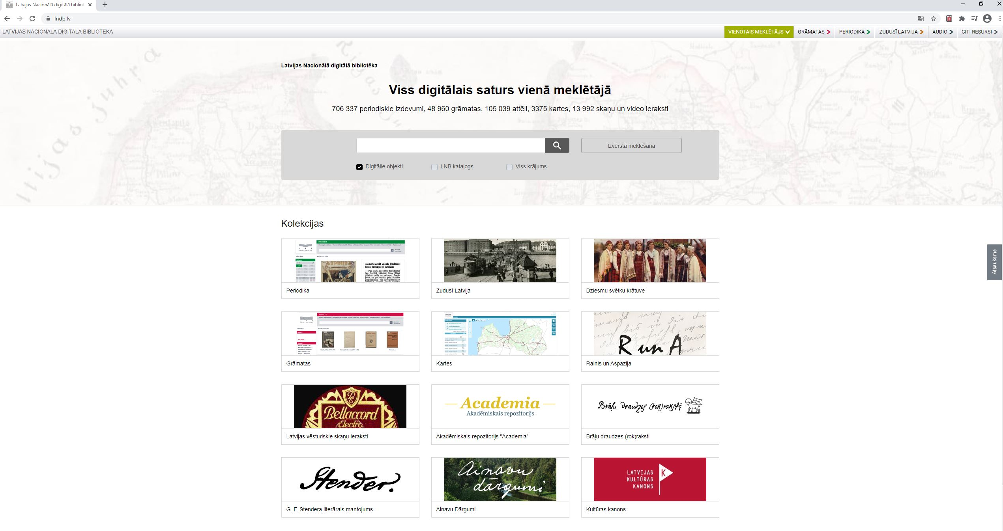

Slide 6
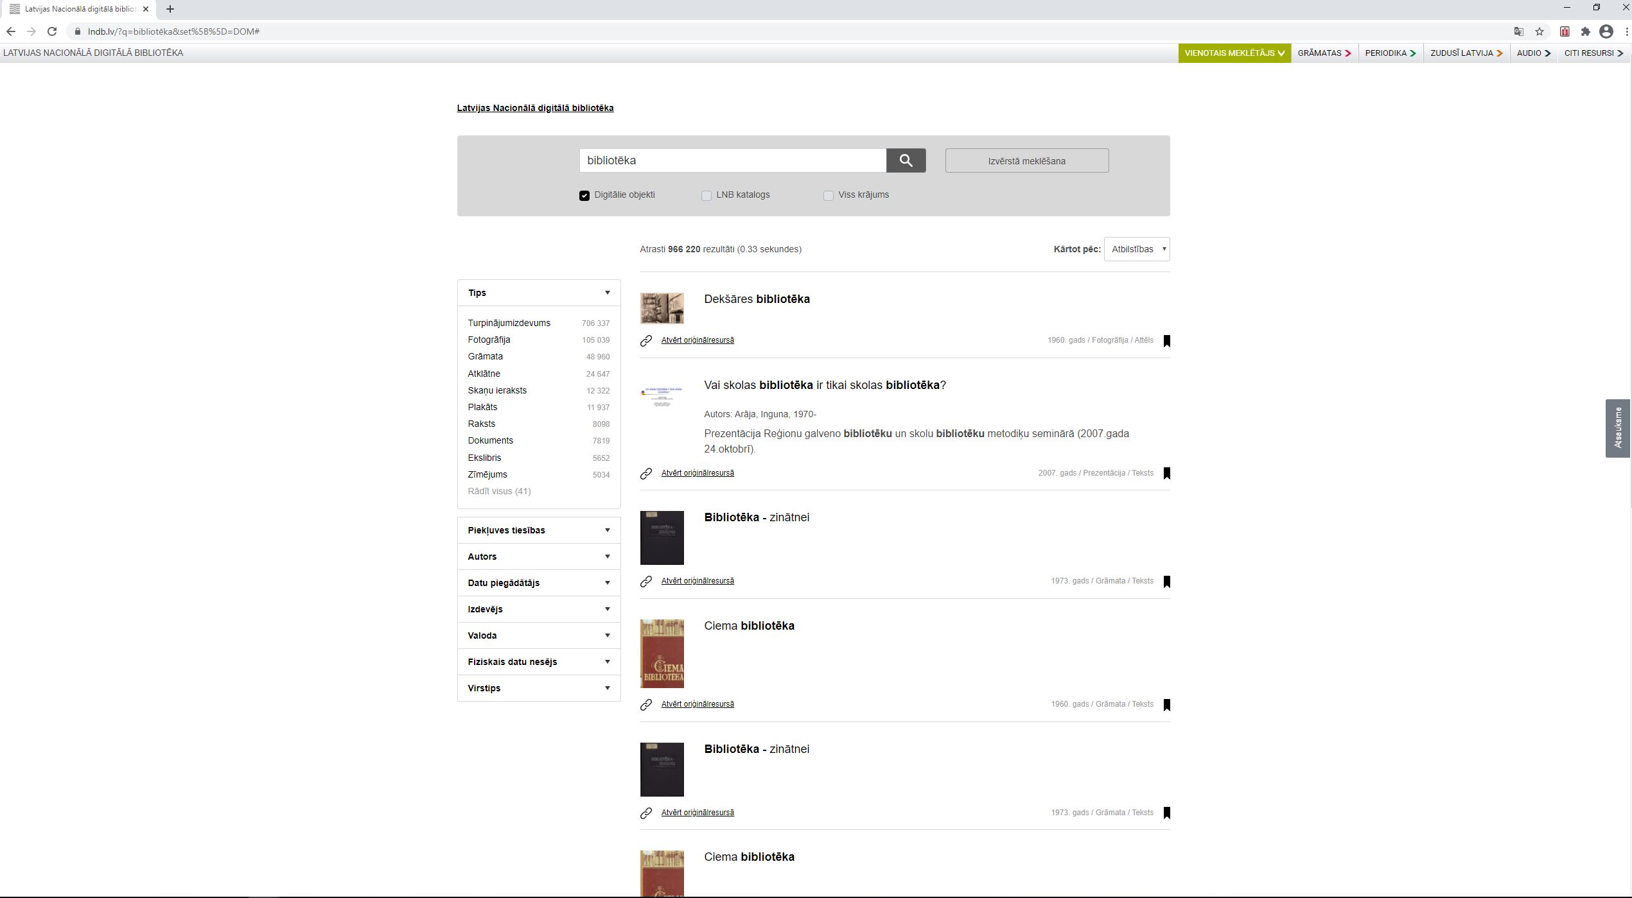

Slide 7
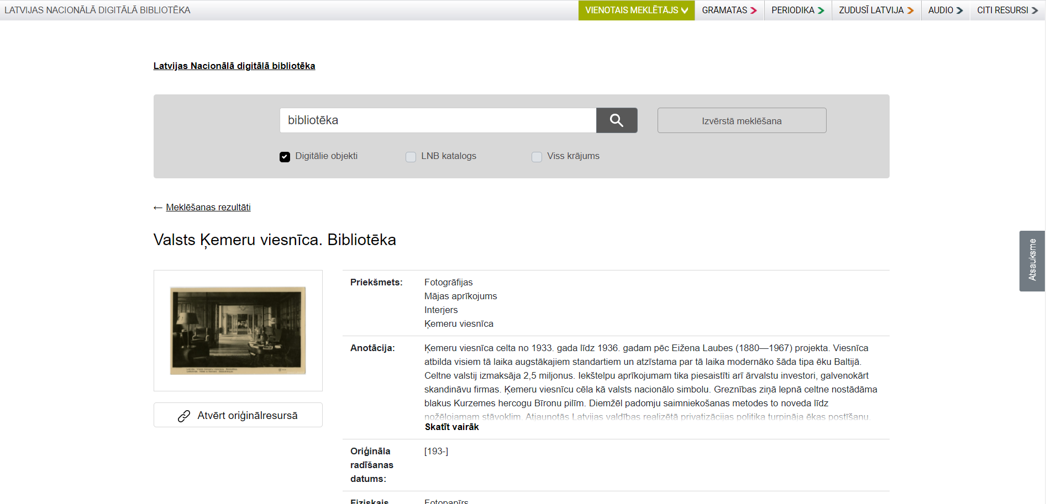
Meklējuma rezultāta apskate

Slide 8
Izplatīšanas sistēma – kas to veido
Izplatīšanas sistēma
ATS
Identifikators
DOM
Citas IS
APLIS

Slide 9
Izplatīšanas sistēmas uzdevumi
Meklēšana
Pakalpojumi
Satura popularizēšana

Slide 10
Funkcionalitāte
Meklēšana
Vienkāršā
Izvērstā
Satura popularizēšana
Spotlights
Kolekcijas
Pakalpojumi
Datnes lejuplāde
Datnes iegāde
Digitalizācijas pieprasījums
Apskates licences iegāde
Mācies
Kategorijās
Rezultāti

Slide 11
Satura meklēšana un izmantošana I
Pilnveidota meklēšanas pieredze:
Iespēja pārlūkot satura kategorijas
Meklēšana digitālajā, analogajā un ATS saturā
Meklēšana sinonīmos un pilntekstā
Meklēšanas pieprasījumu saglabāšana
Pieteikums labojumam vai satura papildinājumam
Notes:
ATS – persona, institūcija, dzimta, notikums, vieta
Informācija par to, kā un kādām vajadzībām objekts ir izmantojams

Slide 12
Satura meklēšana un izmantošana II
Rezultātu kārtošana atbilstoši algoritmam, kas tiks precizēts 3 kārtās
Ja metadatos izmantotas ATS vērtības, tad ir iespēja apskatīt entītes ierakstus un saistītos DO
Informācija par satura izmantošanas nosacījumiem
RDF datu izgūšana

Slide 13
Satura popularizēšana I
Satura popularizēšana:
Satura izgaismošana (spotlights)
Tematiskas kolekcijas un saturu popularizējoši ieraksti
Piekļuve dažādām kolekcijām

Slide 14
Satura popularizēšana II
Mācies:
Dažādu institūciju veidoti mācību un metodiskie materiāli – materiālu mūžsaglabāšana
Sasaistīti ar DO, kas izmantojami, kā izziņas papildmateriāli

Slide 15
Pakalpojumi
Pakalpojumi pieejami autorizētiem lietotājiem:
DO datnes lejuplāde
DO datņu iegāde
Digitalizācija uz pieprasījuma
DO apskates licences iegāde (vēlams)

Slide 16
Lietotāja profils
Automātiski saglabāti pēdējie 100 meklēšanas pieprasījumi
Meklēšanas pieprasījumi – favorīti
Izlases
Informācija un saziņa par saņemtajiem pakalpojumiem

Slide 17
Lietotāju atbalsts
Pieteikumi:
Par sistēmas darbību
Par DO:
Kļūda metadatos
Ieteikumi papildinājumiem metadatos
Lietotāja palīgi – visā sistēmā par tās izmantošanu, par dažādu lauku, apzīmējumi, darbību nozīmi

Slide 18
Paldies! ieva.muizniece@lnb.lv Latvijas Nacionālā bibliotēka

